Slide 1


Slide 2






تعيين تلميذ(ة) للإجابة
توجيهات و شرح التعليمات
عرض فيديو
المرور بين الصفوف للمساعدة و تصحيح الإنجازات
عمل في ثنائيات
نهاية الشريط، المرور إلى الشريحة الموالية.

Slide 3

تنظيم حصص الأسبوع الثالث
اليوم 4 -
اليوم1 -
افتتاح الحصة (10)
ورشة الكتابة: الإملاء (30)
ورشة الكتابة : إنتاج كتابي - الحصة 1 (30)
افتتاح الحصة (10)
المعجم (30)
الاستماع والتحدث (30)
اليوم 5 -
اليوم2 -
افتتاح الحصة (10)
قراءة : استثمار النص (30)
ورشة الكتابة : إنتاج كتابي - الحصة 2 (30)
افتتاح الحصة (10)
قراءة : التوقع والتحقق الفهم العام 30 د
قراءة : تعلم استراتيجية الفهم 30 د
اليوم 6 -
اليوم 3 -
افتتاح الحصة (10)
شكل و فهم (30)
القراءة الإثرائية (30)
افتتاح الحصة (10)
قراءة : استثمار الاستراتيجية (30)
ورشة الكتابة: الصرف والتحويل (30)
Révision
Lecture offerte

Slide 4





هيكلة حصة اليوم الخامس
- 01 النشاط الاعتيادي
الطلاقة
02- قراءة–ح4-
سِرُّ ٱلْمَغارَةِ ٱلْعَجيبَةِ:
اِسْتِثْمارُ النَّصِّ.
03- إنتاج كتابي – ح2-
كتابة نص أقدم فيه معلومات عن نفسي -2-

Slide 5

عند نهاية الحصة
على الأقل 80% من المتعلمين سيكونون قادرين على:
الإجابة عن أسئلة استثمار النص القرائي "سِرُّ ٱلْمَغارَةِ ٱلْعَجيبَةِ"
كتابة نص يقدمون فيه معلومات عن أنفسهم.

Slide 6

افتتاح الحصة
افتتاح الحصة
الترحيب .
تدبير السلوك.
الطلاقة.

Slide 7
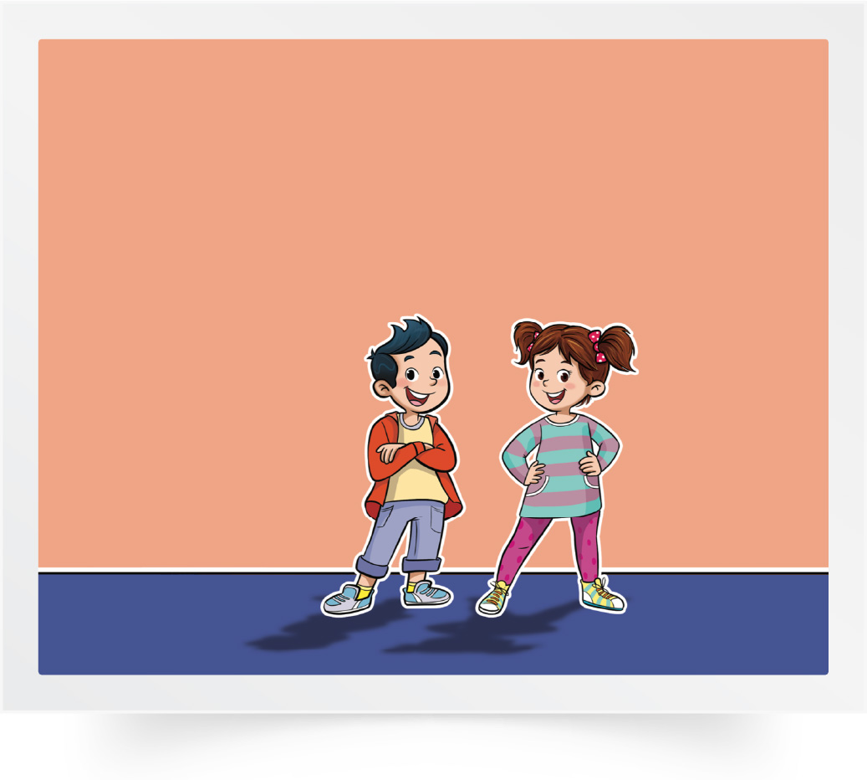
مرحبا بكم. سننطلق في حصة اللغة العربية.
اختــتام الحــصة
إنتاج كتابي ح2
قراءة ح4
افتتاح الحصة

Slide 8


قبل أن نبدأ حصة اليوم سأذكركم بشروط الحصول على نجمة السلوك الجيد.
في كل حصة سيفوز ثلاثة منكم بالنجمة
اختــتام الحــصة
إنتاج كتابي ح2
قراءة ح4
افتتاح الحصة
كَيْ أَسْتَأْذِنَ لِأَخْذِ ٱلْكَلِمَةِ: أَلْزَمُ مَكاني ثُمَّ أَرْفَعُ أُصْبُعي لِلْإجابَةِ.
أُشارِكُ دونَ ٱلْخَوْفِ مِنَ ٱلْخَطَأِ.

Slide 9


اختــتام الحــصة
إنتاج كتابي ح2
قراءة ح4
افتتاح الحصة
ضعوا اللوحة والكراسة في القمطر.

Slide 10
اختــتام الحــصة
إنتاج كتابي ح2
قراءة ح4
افتتاح الحصة
في حصة اليوم، ستقومون بقراءة جملة وفقرة جديدة بدقة واسترسال.
ثَلاثِمِئَةِ أَلْفِ سَنَةٍ
اَلْبَشَرِيَّةِ
إيغود
اِكْتِشافُ
زادَ مِنْ قيمَتِهِ ٱلْعِلْمِيَّةِ وَٱلتّاريخِيَّةِ.
يَفْتَخِرُ ٱلْمَغارِبَةُ بِأَنَّ بِلادَهُمْ مَوْطِنٌ قَديمٌ لِلْإِنْسانِ.

Slide 11
اختــتام الحــصة
إنتاج كتابي ح2
قراءة ح4
افتتاح الحصة
انتبهوا لقراءتي؛ سأعين من بينكم من سيقرأ بعدي
ثَلاثِمِئَةِ أَلْفِ سَنَةٍ
اَلْبَشَرِيَّةِ
إيغود
اِكْتِشافُ
زادَ مِنْ قيمَتِهِ ٱلْعِلْمِيَّةِ وَٱلتّاريخِيَّةِ.
يَفْتَخِرُ ٱلْمَغارِبَةُ بِأَنَّ بِلادَهُمْ مَوْطِنٌ قَديمٌ لِلْإِنْسانِ.

Slide 12
اختــتام الحــصة
إنتاج كتابي ح2
قراءة ح4
افتتاح الحصة
الآن، سأختار من سيقرأ، يتناوب 3 متعلمين على القراءة (الفئة د)،
ثَلاثِمِئَةِ أَلْفِ سَنَةٍ
اَلْبَشَرِيَّةِ
إيغود
اِكْتِشافُ
زادَ مِنْ قيمَتِهِ ٱلْعِلْمِيَّةِ وَٱلتّاريخِيَّةِ.
يَفْتَخِرُ ٱلْمَغارِبَةُ بِأَنَّ بِلادَهُمْ مَوْطِنٌ قَديمٌ لِلْإِنْسانِ.

Slide 13
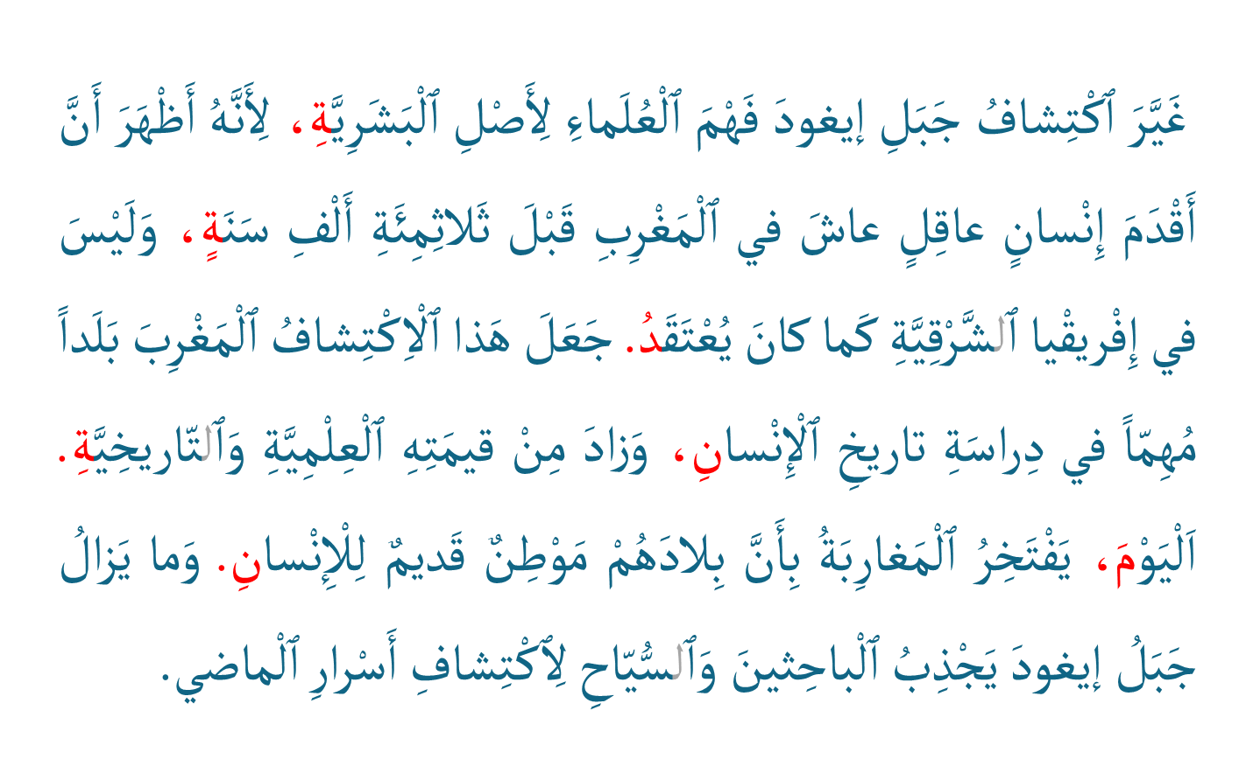
استمعوا جيدا لقراءتي.
اختــتام الحــصة
إنتاج كتابي ح2
قراءة ح4
افتتاح الحصة

Slide 14
الآن، من سمع اسمَه يتقدم لقراءة النص مثلي. (3 متعلمين الفئة ج وب)
اختــتام الحــصة
إنتاج كتابي ح2
قراءة ح4
افتتاح الحصة

Slide 15
قراءة – ح4
2
قراءة – ح4-
سِرُّ ٱلْمَغارَةِ ٱلْعَجيبَةِ(الحصة الرابعة)
استثمار النص

Slide 16

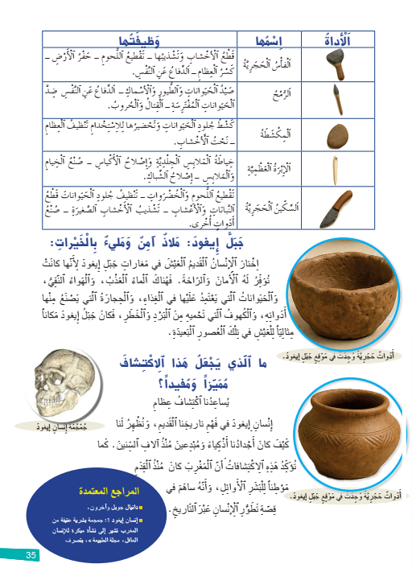
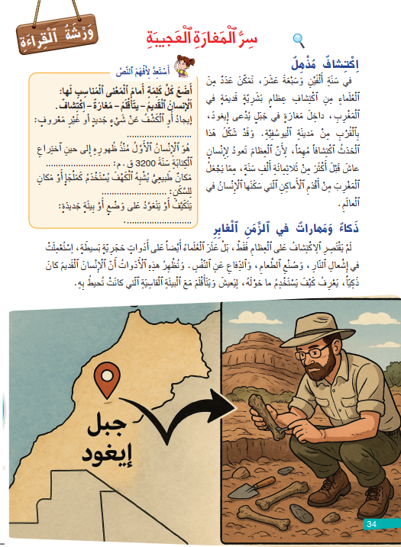
سنعمل في هذه الحصة على الإجابة عن مجموعة من الأسئلة لنعمق فهمنا للنص .
اختــتام الحــصة
إنتاج كتابي ح2
قراءة ح4
افتتاح الحصة

Slide 17
خذوا كراساتكم على الصفحة 35-34 و اقرؤوا النص قراءة هامسة.
- أمامكم 5 دقائق ،بعدها سأطرح عليكم مجموعة من الأسئلة.
اختــتام الحــصة
إنتاج كتابي ح2
قراءة ح4
افتتاح الحصة
Notes:
Ajouter une slide pour ka correstion de l’exercie en animation

Slide 18
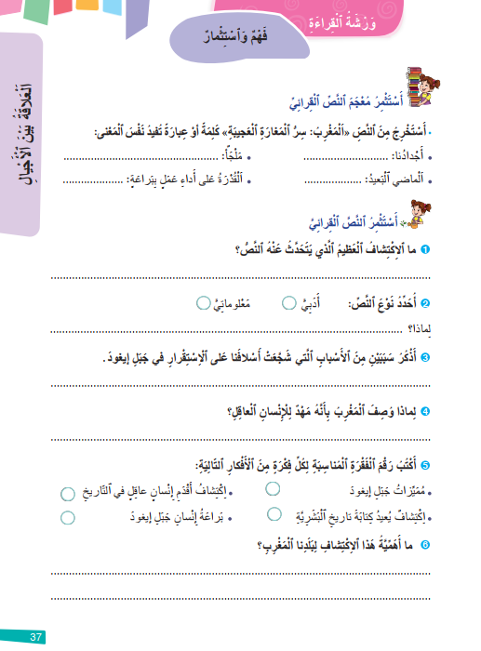
الآن في ثنائيات و على كراساتكم أجيبوا عن الأسئلة التالية ص 37
اختــتام الحــصة
إنتاج كتابي ح2
قراءة ح4
افتتاح الحصة
Notes:
Ajouter une slide pour ka correstion de l’exercie en animation

Slide 19
انتبهوا لتصحيح السؤال الأول. - ما هي الجملة في النص التي تؤكد هذا الجواب ؟
-يضغط الأستاذ على زر جهاز التحكم لتظهر الإجابة الصحيحة.
اختــتام الحــصة
إنتاج كتابي ح2
قراءة ح4
افتتاح الحصة
ما ٱلاسْتِكْشافُ ٱلْعَظيمُ ٱلَّذي يَتَحَدَّثُ عَنْهُ ٱلنَّصُّ؟
اِكْتِشافُ عِظامٍ بَشَرِيَّةٍ قَديمَةٍ في ٱلْمَغْرِبِ، داخِلَ مَغارَةٍ في جَبَلِ إيغودَ بِٱلْقُرْبِ مِنْ مَدينَةِ ٱلْيوسُفِيَّةِ، سَنَةَ 2017.
Notes:
Ajouter une slide pour ka correstion de l’exercie en animation

Slide 20
انتبهوا لتصحيح السؤال الثاني. - ماهي العناصر التي استندت عليها لتحديد نوع النص؟
-يضغط الأستاذ على زر جهاز التحكم لتظهر الإجابة الصحيحة.
اختــتام الحــصة
إنتاج كتابي ح2
قراءة ح4
افتتاح الحصة
أُحَدِّدُ نَوْعَ ٱلنَّصِّ:
أَدَبِيٌّ
مَعْلوماتِيٌّ

Notes:
Ajouter une slide pour ka correstion de l’exercie en animation

Slide 21
انتبهوا لتصحيح السؤال الثالث. - ما هي الجملة في النص التي تؤكد هذا الجواب ؟
اختــتام الحــصة
إنتاج كتابي ح2
قراءة ح4
افتتاح الحصة
أَذْكُرُ سَبَبَيْنِ مْنَ ٱلْأَسْبابِ ٱلَّتي شَجَّعَتْ أَسْلافَنا عَلى ٱلاِسْتِقْرارِ في جَبَلِ إيغودَ؟
وُجودُ ٱلْماءِ ٱلْعَذْبِ وَٱلْهَواءِ ٱلنَّقِيِّ.
. وُجودُ ٱلْكُهوفِ ٱلَّتي تَحْميهِمْ مِنَ ٱلْبَرْدِ وَٱلْخَطَرِ.
Notes:
Ajouter une slide pour ka correstion de l’exercie en animation

Slide 22
انتبهوا لتصحيح السؤال الرابع. - ما هي الجملة في النص التي تؤكد هذا الجواب ؟
اختــتام الحــصة
إنتاج كتابي ح2
قراءة ح4
افتتاح الحصة
لِماذا وُصِفَ ٱلْمَغْرِبُ بِأَنَّهُ مَهْدٌ لِلإِنْسانِ ٱلْعاقِلِ؟
لِأَنَّ هَذِهِ ٱلاِكْتِشافاتِ تُؤَكِّدُ أَنَّ ٱلْمَغْرِبَ كانَ مُنْذُ ٱلْقِدَمِ مَوْطِناً لِلْبَشَرِ ٱلْأَوائِلِ، وَأَنَّهُ ساهَمَ في قِصَّةِ تَطَوُّرِ ٱلْإِنْسانِ عَبْرَ ٱلتّاريخِ.
Notes:
Ajouter une slide pour ka correstion de l’exercie en animation

Slide 23
انتبهوا لتصحيح السؤال الخامس. - ما هي الجملة في النص التي تؤكد هذا الجواب ؟
اختــتام الحــصة
إنتاج كتابي ح2
قراءة ح4
افتتاح الحصة
أَكْتُبُ رَقْمَ ٱلْفَقْرَةِ ٱلْمُناسِبَةِ لِكُلِّ فِكْرَةٍ مِنَ ٱلْأَفْكارِ ٱلتّالِيَةِ:
مُمَيِّزاتُ جَبَلِ إيغودَ.
3
4
اِكْتِشافٌ يُعيدُ كِتابَةَ تاريخِ ٱلْبَشَرِيَّةِ.
1
اِكْتِشافُ أَقْدَمِ إِنْسانٍ عاقِلٍ في ٱلتّاريخِ.
بَراعَةُ إِنْسانِ جَبَلِ إيغودَ.
2
Notes:
Ajouter une slide pour ka correstion de l’exercie en animation

Slide 24
انتبهوا لتصحيح السؤال السادس. - علل جوابك؟
اختــتام الحــصة
إنتاج كتابي ح2
قراءة ح4
افتتاح الحصة
ما أَهَمِّيَّةُ هَذا ٱلاِكْتِشافِ لِبَلَدِنا ٱلْمَغْرِبِ؟
يُؤَكِّدُ أَنَّ ٱلْمَغْرِبَ كانَ مُنْذُ ٱلْقِدَمِ مَوْطِناً لِلْبَشَرِ ٱلْأَوائِلِ.
يُثْبِتُ أَنَّ ٱلْمَغْرِبَ ساهَمَ في قِصَّةِ تَطَوُّرِ ٱلْإِنْسانِ عَبْرَ ٱلتّارِيخِ.
يَجْعَلُ ٱلْمَغْرِبَ مِنْ أَقْدَمِ ٱلْأَماكِنِ ٱلَّتي سَكَنَها ٱلْإِنْسانُ في ٱلْعالَمِ.
يُساعِدُنا في فَهْمِ تاريخِنا ٱلْقَديمِ وَمَعْرِفَةِ كَيْفَ كانَ أَجْدادُنا أَذْكِياءَ وَمُبْدِعينَ مُنْذُ آلَافِ ٱلسِّنِينَ.
Notes:
Ajouter une slide pour ka correstion de l’exercie en animation

Slide 25
إنتاج كتابي – ح2
3
إنتاج كتابي
كتابة نص أقدم فيه معلومات عن نفسي -2-

Slide 26
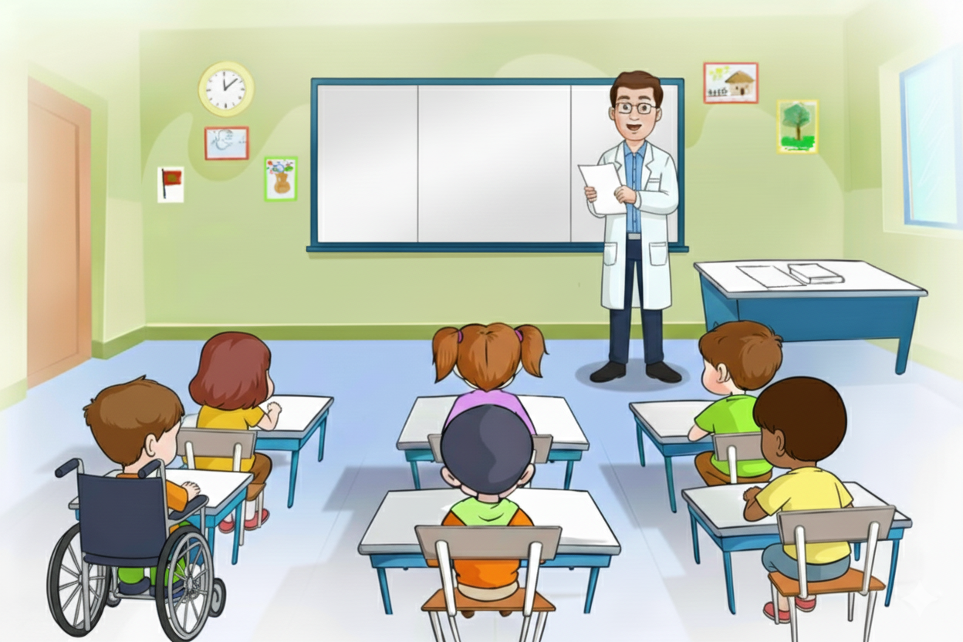
ماذا تعلمنا في الحصة الماضية؟
اختــتام الحــصة
إنتاج كتابي ح2
قراءة ح4
افتتاح الحصة

Slide 27
سنواصل تدربنا في هذه الحصة على استعمال مَهارَةِ كِتابَةِ نَصٍّ لِتَقْديمِ مَعْلوماتٍ عَنِ نَفْسي.
اختــتام الحــصة
إنتاج كتابي ح2
قراءة ح4
افتتاح الحصة
مَهارَةُ كِتابَةِ نَصٍّ لِتَقْديمِ مَعْلوماتٍ عَنِ نَفْسي.

Slide 28
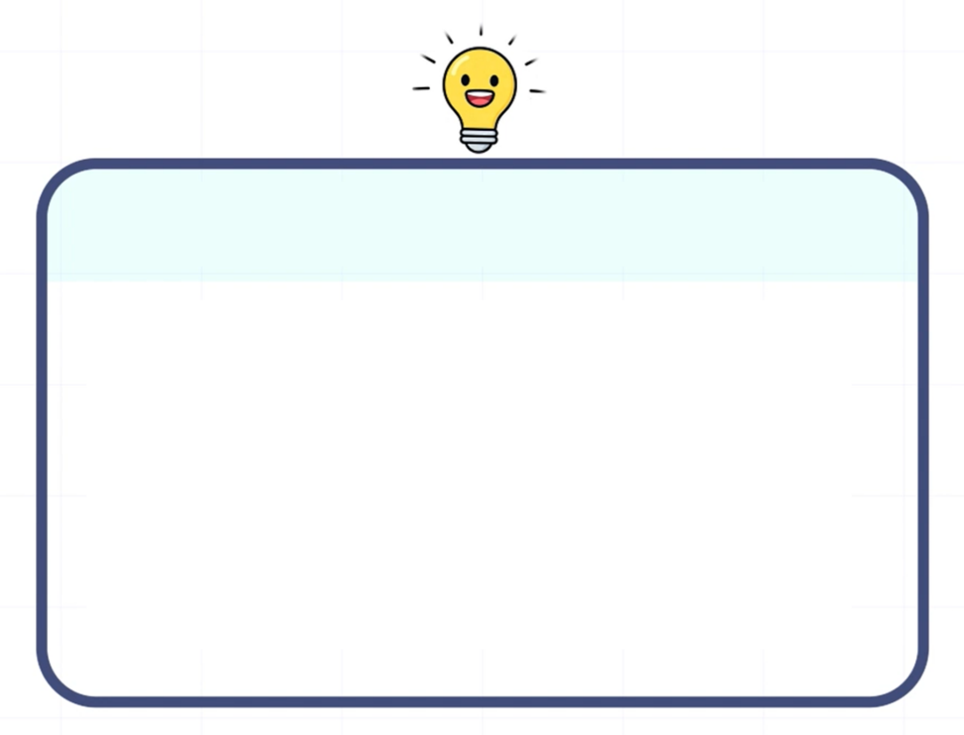
نتذكر خطوات مَهارَةِ كِتابَةِ نَصٍّ لِتَقْديمِ مَعْلوماتٍ عَنِ نَفْسي.
اختــتام الحــصة
إنتاج كتابي ح2
قراءة ح4
افتتاح الحصة
مَهارَةُ كِتابَةِ نَصٍّ لِتَقْديمِ مَعْلوماتٍ عَنِ نَفْسي.
أُجيبُ عَنِ ٱلْأَسْئِلَةِ ٱلتّالِيَةِ:
ما ٱسْمي؟ - ماتاريخُ ميلادي؟ - أَيْنَ وُلِدْتُ؟ - أَيْنَ نَشَأْتُ؟ - مَنْ هُمْ أَفْرادُ أُسْرَتي؟
أُرَكِّبُ إِجاباتي لِأَصوغَ فَقْرَةً مُنْسَجِمَةً.

Slide 29
من منكم يستطيع تقديم نفسه أمام زملائه؟
اختــتام الحــصة
إنتاج كتابي ح2
قراءة ح4
افتتاح الحصة
مَهارَةُ كِتابَةِ نَصٍّ لِتَقْديمِ مَعْلوماتٍ عَنِ نَفْسي.
أُجيبُ عَنِ ٱلْأَسْئِلَةِ ٱلتّالِيَةِ:
ما ٱسْمي؟ - ماتاريخُ ميلادي؟ - أَيْنَ وُلِدْتُ؟ - أَيْنَ نَشَأْتُ؟ - مَنْ هُمْ أَفْرادُ أُسْرَتي؟
أُرَكِّبُ إِجاباتي لِأَصوغَ فَقْرَةً مُنْسَجِمَةً.

Slide 30
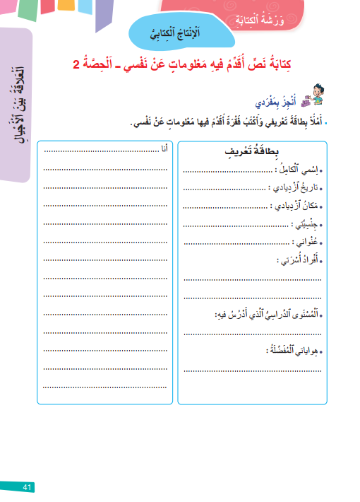
خذوا كراساتكم على الصفحة رقم 41 ثم أجيبوا عن التمرين التالي:
اختــتام الحــصة
إنتاج كتابي ح2
قراءة ح4
افتتاح الحصة

Slide 31
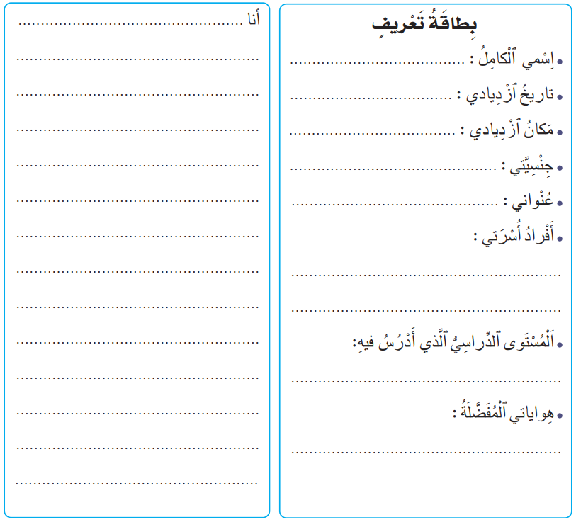
أَمْلَأُ بِطاقَةَ تَعْريفي وَ أَكْتُبُ فَقْرَةً أُقَدِّمُ فيها مَعْلوماتٍ عَنْ نَفْسي.
اختــتام الحــصة
إنتاج كتابي ح2
قراءة ح4
افتتاح الحصة
أَمْلَأُ بِطاقَةَ تَعْريفي وَ أَكْتُبُ فَقْرَةً أُقَدِّمُ فيها مَعْلوماتٍ عَنْ نَفْسي.

Slide 32
أَمْلَأُ بِطاقَةَ تَعْريفي بِالْمَعْلومات الْمَناسِبَةِ أَوَّلاً.
اختــتام الحــصة
إنتاج كتابي ح2
قراءة ح4
افتتاح الحصة

Slide 33
الآن أَكْتُبُ فَقْرَةً أُقَدِّمُ فيها مَعْلوماتٍ عَنْ نَفْسي.
اختــتام الحــصة
إنتاج كتابي ح2
قراءة ح4
افتتاح الحصة
أَمْلَأُ بِطاقَةَ تَعْريفي وَ أَكْتُبُ فَقْرَةً أُقَدِّمُ فيها مَعْلوماتٍ عَنْ نَفْسي.

Slide 34
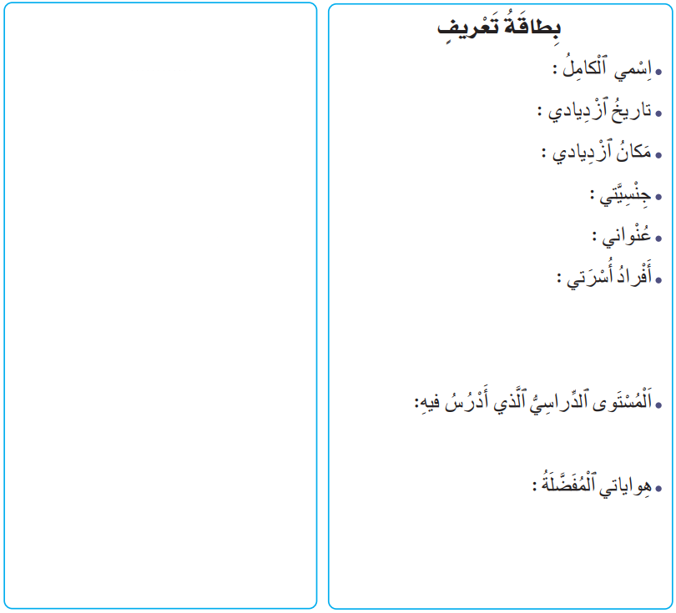
اِنْتَبِهوا الآنَ ،نمر للتصحيح . من يقدم أمام زملائه النص الذي انتجه؟
اختــتام الحــصة
إنتاج كتابي ح2
قراءة ح4
افتتاح الحصة
أَنا أَحْمَدُ ٱلْفيلالي، وُلِدْتُ في ٱلْخامِسِ عَشَرَ مِنْ شَهْرِ يونْيو سَنَةَ 2014 م بِمَدينَةِ ٱلرّاشِدِيَّةِ، وَأَنا مَغْرِبِيُّ ٱلْجِنْسِيَّةِ. أَسْكُنُ مَعَ عائِلَتي في بَلَدِيَّةِ تِنجْدادَ بِإِقْليمِ ٱلرّاشِدِيَّةَ. تَتَكَوَّنُ أُسْرَتي مِنْ أَبي عُمَرَ، وَأُمّي لَيْلى، وَأَخي ٱلْكَبيرِ يوسُفَ، وَأُخْتي ٱلصُّغْرى مَرْيَمَ. أَدْرُسُ حالِيّاً في ٱلْمُسْتَوى ٱلرّابِعِ الٱبْتِدائي. أُحِبُّ مُمارَسَةَ كُرَةِ ٱلْقَدَمِ مَعَ أَصْدِقائي، كَما أَسْتَمْتِعُ بِٱلرَّسْمِ وَقِراءَةِ ٱلْقِصَصِ ٱلْمُشَوِّقَةِ في أَوْقاتِ فَراغي.
أَحْمَدُ ٱلْفيلالي
15 يُونْيُو 2014 م
مَدينَةُ ٱلرّاشِدِيَّةِ
مَغْرِبِيٌّ
رَقْمُ 18 بَلَدِيَّةُ تِنجْدادُ إِقْليمُ ٱلرّاشِدِيَّةَ
أَبي عُمَرُ ـــ أُمّي لَيْلى ـــ أَخي ٱلْكَبيرُ يوسُفُ ـــ أُخْتي ٱلصُّغْرى مَرْيَمُ.
اَلرّابِعُ ٱبْتِدائِي
كُرَةُ ٱلْقَدَمِ - اَلرَّسْمُ - قِراءَةُ ٱلْقِصَصِ

Slide 35

اختــتام الحــصة
ماذا تعلمتم اليوم؟
الواجب المنزلي

Slide 36
ماذا تعلمتم اليوم؟
اختــتام الحــصة
إنتاج كتابي ح2
قراءة ح4
افتتاح الحصة
في هَذِهِ ٱلْحِصَّةِ
تَدَرَّبْتُ عَلى كِتابَةِ نَصّ أُقَدِّمُ فيهِ مَعْلوماتٍ عَنْ نَفْسي.
أَجَبْتُ عَنْ أَسْئِلَةِٱسْتِثْمارِ ٱلنَّصِّ ٱلْقِرائِيِّ "اَلْمَغْرِبُ: سِرُّ ٱلْمَغارَةِ ٱلْعَجيبَةِ"

Slide 37


على دفاتر المنزل اكتبوا نصا قصيرا تقدمون فيه معلومات عن أحد أفراد عائلتكم.
اختــتام الحــصة
إنتاج كتابي ح2
قراءة ح4
افتتاح الحصة
أَكْتُبُ نَصّاً قَصيراً أُقَدِّمُ فيها مَعْلوماتٍ عَنْ أَحَدِ أَفْرادِ عائِلَتي.

Slide 38

وقت النجمة. الفائز بنجمة المشاركة بهدوء هو (هي) صديقكم (صديقتكم)....... صفقوا له (لها).
يسجل الأستاذ اسم الفائز على لائحة. (يمكن أن تكون اللائحة معروضة على أحد جدران الفصل).
اختــتام الحــصة
إنتاج كتابي ح2
قراءة ح4
افتتاح الحصة

Slide 39


Slide 40
بناء على إنجازات المتعلمين خلال الممارسة المستقلة
ما تقديرك لنسبة التحكم في هدف الدرس؟
تسجل النسبة على صفحة اليوم من مذكرة الأستاذ.

